Slide 1

Fluxos de Automações com MS Power Automate dezembro, 2022

Slide 2

Objetivo
O objetivo desta aula é exercitar o entendimento sobre fluxos de automações perante uma aplicação drag & drop.

Slide 3
Introdução
O Power Automate é um serviço de fluxo de trabalho online que automatiza ações entre os aplicativos e serviços mais comuns.
Por exemplo, você pode criar um fluxo que adiciona um cliente potencial ao Microsoft Dynamics 365 e um registro ao MailChimp sempre que alguém com mais de 100 seguidores postar um tweet sobre sua empresa.
Quando você se inscreve, pode se conectar a mais de 500 serviços e gerenciar dados na nuvem ou em fontes locais, como SharePoint e Microsoft SQL Server. A lista de aplicativos que você pode usar com o Power Automate aumenta constantemente.

Slide 4
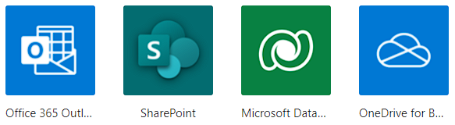
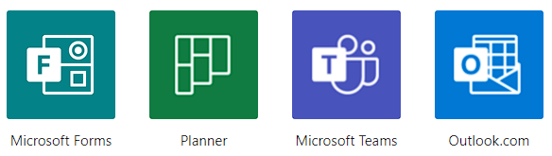
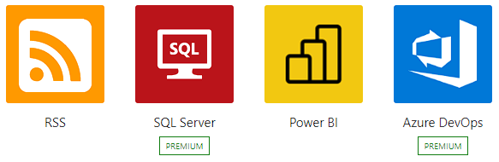
Introdução

Slide 5
Possibilidades
Use o Power Automate para automatizar fluxos de trabalho entre seus aplicativos e serviços favoritos, sincronizar arquivos, obter notificações, coletar dados e muito mais.
Por exemplo, você pode automatizar estas tarefas:
Responder instantaneamente a e-mails ou notificações de alta prioridade.
Capturar, rastrear e acompanhar as novas vendas potenciais.
Copiar todos os anexos de e-mail para sua conta do OneDrive for Business.
Coletar dados sobre sua empresa e compartilhar essas informações com a equipe.
Automatizar fluxos de trabalho de aprovação.

Slide 6
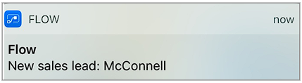
Possibilidades
Um uso comum do Power Automate é o de receber notificações. Por exemplo, você poderá receber instantaneamente um e-mail ou uma notificação por push em seu telefone sempre que vendas potenciais forem adicionadas ao Dynamics 365 ou ao Salesforce.

Slide 7
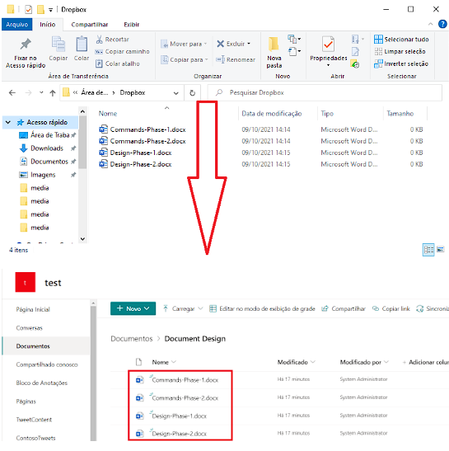
Possibilidades
Também pode usar o Power Automate para copiar arquivos. Por exemplo, você pode garantir que qualquer arquivo adicionado ao Dropbox seja automaticamente copiado para o SharePoint, onde sua equipe possa encontrá-lo.

Slide 8
Possibilidades
Você pode monitorar o que as pessoas estão dizendo sobre sua empresa criando um fluxo que é executado sempre que alguém enviar um tweet com uma determinada hashtag. O fluxo pode adicionar detalhes sobre cada tweet a um post do Facebook, um banco de dados do SQL Server, uma lista do aplicativo Listas da Microsoft ou mesmo um arquivo do Microsoft Excel hospedado no OneDrive for Business, o serviço que for melhor para você.
Você pode criar ações para conectar os dados coletados ao Microsoft Power BI, identificar tendências nestes dados e fazer perguntas sobre eles.

Slide 9
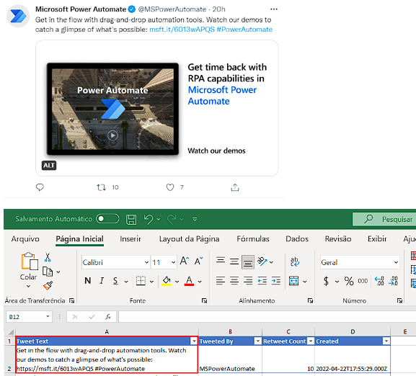
Possibilidades

Slide 10
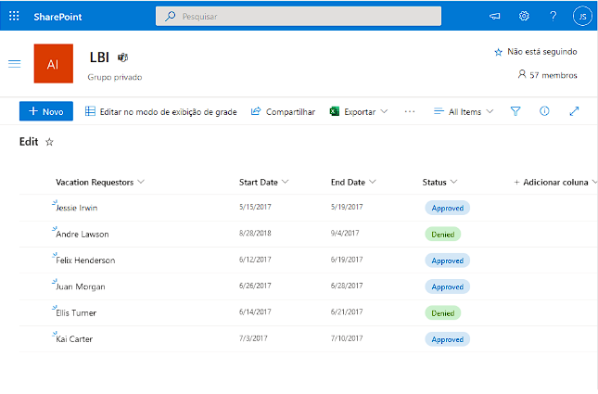
Possibilidades
Você também pode automatizar loops de aprovação para itens, como solicitações de férias, em uma lista.

Slide 11
Em que local posso criar e administrar um fluxo?
Você poderá criar um fluxo e executar tarefas administrativas em um navegador ou no celular, se baixar o aplicativo móvel do Power Automate.
Veja algumas das tarefas que podem ser executadas com este aplicativo móvel:
Ativar ou desativar fluxos onde quer que você esteja.
Ver quando um fluxo falhou.
Examinar relatórios detalhados do histórico de execuções.
Exibir e filtrar as execuções por tipo de notificação.

Slide 12
Um breve tour pelo Power Automate
Ao entrar no Power Automate, você encontrará estas opções:
Aprovações, em que você pode gerenciar aprovações e fluxos de processo empresarial.
Meus fluxos, onde residem os fluxos.
Criar, onde você inicia um novo fluxo.
Modelos, em que você pode conferir alguns dos modelos mais populares. Eles oferecem algumas ideias ótimas para fluxos que você pode experimentar.
Conectores, onde você pode se conectar de um serviço para outro.
Dados, em que você pode acessar entidades, conexões, gateways e conectores personalizados.

Slide 13
Um breve tour pelo Power Automate
Monitor, em que é possível exibir a atividade de todos os fluxos da área de trabalho e da nuvem.
AI Builder, em que é possível criar modelos de IA e exibir os modelos que criou ou que foram compartilhados com você.
Process advisor, em que você pode criar processos para ajudar sua organização a compreender melhor os locais a fim de simplificar os fluxos de trabalho.
Soluções, em que você pode gerenciar suas soluções.
Aprender, em que você poderá encontrar informações que o ajudarão a progredir rapidamente com o Power Automate.

Slide 14
Conceitos importantes no Power Automate
Todo fluxo tem duas partes principais: um gatilho e uma ou mais ações.
Você pode considerar o gatilho como a ação inicial do fluxo. O gatilho pode ser algo como um novo e-mail recebido na caixa de entrada ou um novo item que está sendo adicionado a uma lista nas Listas da Microsoft.
As ações são o que você deseja que ocorra quando um gatilho é invocado. Por exemplo, o novo gatilho de e-mail iniciará a ação de criação de um arquivo no OneDrive for Business. Outros exemplos de ações incluem envio de um e-mail, postagem de um tweet e início de uma aprovação.

Slide 15
Links Úteis
Documentação de acesso facilitado.
Fóruns da comunidade.

Slide 16
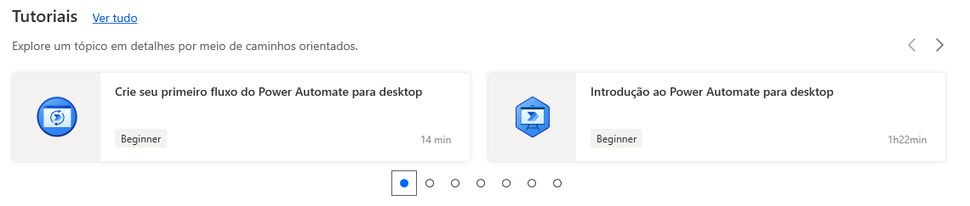
Atividade
Na sessão Tutoriais, conheceremos pequenas atividades relacionadas a criação de fluxos. Realizaremos todas na modalidade Beginner. Lembrem-se, nosso foco é entender as possibilidades relacionadas ao RPA e seus comportamentos perante diversas plataformas.

Slide 17
Referências
INTRODUÇÃO ao Power Automate. [S. l.], 2022. Disponível em: https://learn.microsoft.com/pt-br/training/modules/get-started-flows/. Acesso em: 9 dez. 2022.

Slide 18

OBRIGADO

